Slide 1
履行使命的次序

Slide 2
但聖靈降臨在你們身上，你們就必得著能力，並要在耶路撒冷、猶太全地，和撒瑪利亞，直到地極，作我的見證。徒 1:8

Slide 3
聖靈既然禁止他們在亞西亞講道，他們就經過弗呂家、加拉太一帶地方。到了每西亞的邊界，他們想要往庇推尼去，耶穌的靈卻不許。他們就越過每西亞，下到特羅亞去。在夜間有異象現與保羅。有一個馬其頓人站著求他說：請你過到馬其頓來幫助我們。徒 16:6-9

Slide 4
弟兄們，我不願意你們不知道，我屢次定意往你們那裡去，要在你們中間得些果子，如同在其餘的外邦人中一樣；只是到如今仍有阻隔。無論是希臘人、化外人、聰明人、愚拙人，我都欠他們的債， 所以情願盡我的力量，將福音也傳給你們在羅馬的人。我不以福音為恥；這福音本是神的大能，要救一切相信的，先是猶太人，後是希臘人。羅 1:13

Slide 5
保羅自己的次序，
還是整個教會宣教的次序？
這段經文要教導我們什麼？

Slide 6
希臘人：受希臘文化影響的人， 自認為是聰明人
化外人：未受希臘文化影響的人， 被認為是愚拙人

Slide 7
聖靈確實要引領
保羅將福音傳入歐洲

Slide 8
否是整個基督教會的宣教路線？
聖靈阻止他們前往的弗呂家、
加拉太、每西亞、庇推尼一帶，
是否至今福音都還未傳到？

Slide 9
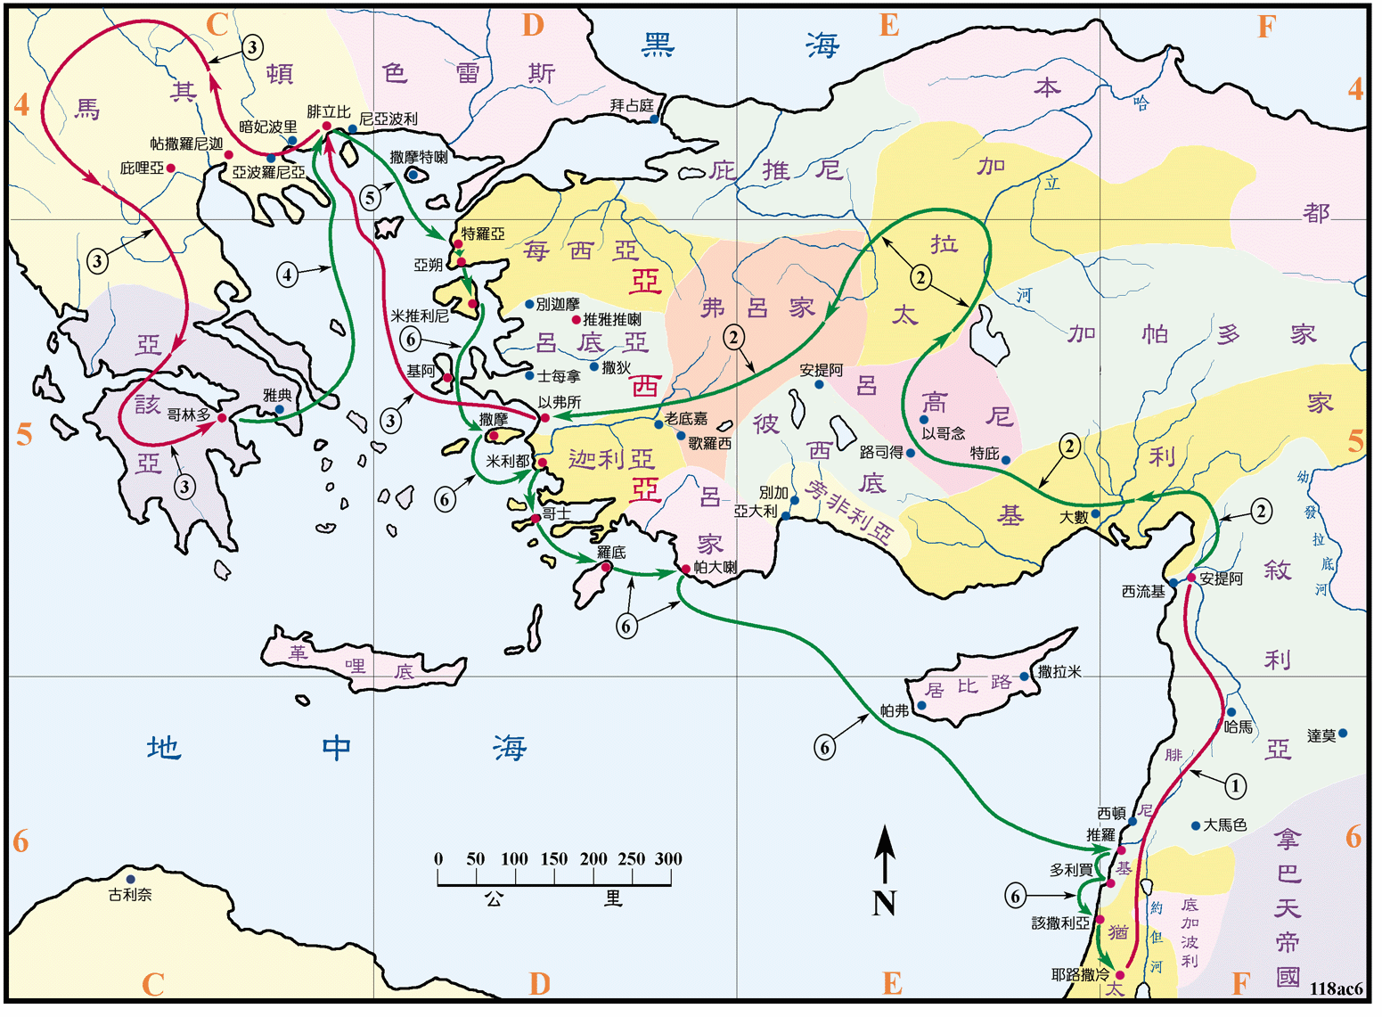
耶穌基督的使徒彼得寫信給那分散在本都、加拉太、加帕多家、亞西亞、庇推尼寄居的彼前 1:1

Slide 10
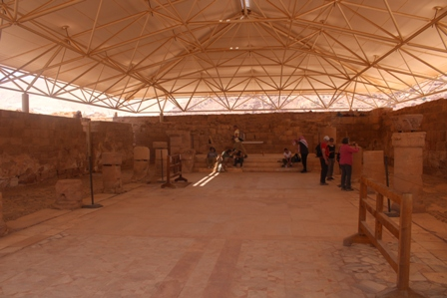
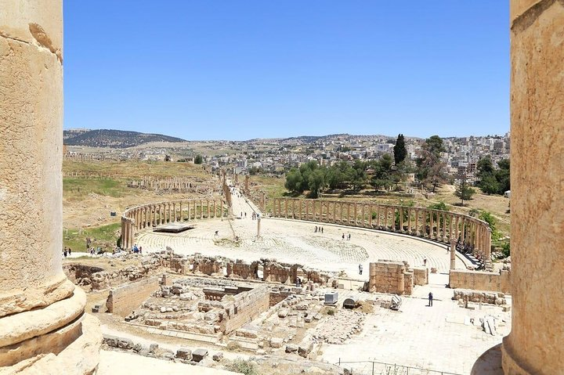
根據教會歷史記載，公元500年之前，巴勒斯坦及中東地區，基督徒的比例超過50%

Slide 11
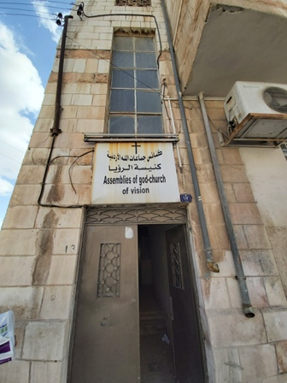
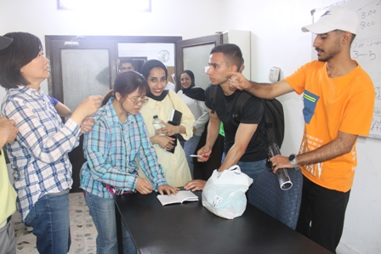

Slide 12
從聖經的內證和教會的歷史，顯然，使徒行傳16章所記載的聖靈的帶領及阻止，是單單給保羅及他的團隊
羅馬書的經文也讓我們看到保羅的宣教心是面向普世的：無論是希臘人、化外人、聰明人、愚拙人，我都欠他們的債
從中我們看到大使命的次序，除了神先揀選猶太人之外，就沒有一個給整個教會的次序，而是根據聖靈的帶領來引領每個教會或個人

Slide 13
神藉著馬其頓的呼聲引領
保羅將福音傳入歐洲
聖靈也帶領其他的門徒分散到
中東、北非、南亞去廣傳福音

Slide 14
芝加哥華人基督徒宣教團
（簡稱，芝華宣道）
從事推動華人教會
參與跨文化宣教

Slide 15
聯合眾教會、
履行大使命，
建立普世宣教的福音基督

Slide 16
總結
主耶穌吩咐我們要去使萬民作祂的門徒
也選召保羅，藉著聖靈的引領，讓他將福音傳到歐洲
但神並沒有特別為整個耶穌基督的教會規劃一個普世宣教的路線圖

Slide 17
徒 1:8 的希臘文在耶路撒冷、猶太全地、撒瑪利亞、及直到地極這些地點的中間都有一個“Kai”,“kai”的意思是“和”
所以它們不是先後次序，而應該是齊頭並進。
保羅所說的，先是猶太人，後是希臘人，不是說，先向本族，等本族得救的人數滿足了，在轉向外邦
也不是神消滅了你對本族的負擔後，才開始普世宣教

Slide 18
事實上，當時聖靈帶領保羅將福音傳到歐洲時，他的內心還是時常惦記著自己同胞的得救，他說，“弟兄們，我心裡所願的，向神所求的，是要以色列人得救。”羅 10:1
但他還是順從聖靈的引領委身普世宣教。
如果，福音要等到萬民引領本族人都歸主後，才轉向萬族，那麼福音至今應該還未傳出猶太全地，因絕大多數猶太人至今都還未歸主。

Slide 19
每位基督徒、每個教會，應該在神面前向神禱告，求神帶領我們的宣教方向。
無論神引領我們目前服侍地方在哪裡，我們的宣教心應該都是朝著普世宣教的。

Slide 20
以大衛和基甸的經歷来
总结这两天的信息
大衛！相信每一位基督徒都知道他，也是以色列最偉大的王，也可說是家喻戶曉的人物
基甸，也許不像大衛那麼出名、那麼家喻戶曉，但相信基督徒也不陌生。
他們有一個共同的特點：在服侍神之前，都是微不足道的人物

Slide 21
大衛：在撒母耳到他家去尋找神所選召的人時，連他的父親都瞧不上他
撒母耳對耶西說：你的兒子都在這裡麼？他回答說：還有個小的，現在放羊。撒上 16:11
基甸：當神揀選時，他自己都覺得不合適
基甸說：主啊，我有何能拯救以色列人呢？我家在瑪拿西支派中是至貧窮的。我在我父家是至微小的。士 6:15

Slide 22
當他們願意聽從主的吩咐，被主使用，他們就滿有能力，使許多人因著他們的服侍，得蒙神的祝福
履行使命的資格在於我們是否願意備註使用，
履行使命的次序在於我們是否願意聽從聖靈的引領

Slide 23
我們的教會雖然不大、靈命也還不夠成熟，但如果願意被主使用，委身普世宣教，也同樣能夠像大衛、像基甸那樣祝福許多的人

